Slide 1
Индивидуальное задание по курсу
Интеллектуальные системы
Экспертная система для
определения болезней органов дыхания
с использованием нейронной сети и среды программирования DrRacket
студента группы И-13
Кацко Александра

Slide 2
Суть экспертной системы
Для определения сути экспертной системы нужно сказать что от неё требуется. От неё требуется опросить пациента. В ходе опроса пользователя программа задаёт вопрос о наличии симптома или его отсутствии.
После опроса программа анализиует ответы на вопросы и сообщает пользователю его диагоз и вероятность правильно поставленного диагноза.

Slide 3
Постановка задачи
создать нейронную сеть;
обучить нейронную сеть;
задать симптомы для определения болезни органов дыхания;
протестировать систему.

Slide 4
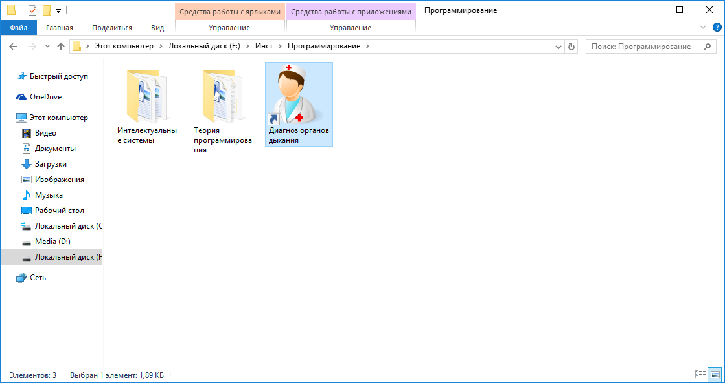
Запуск экспертной системы

Slide 5
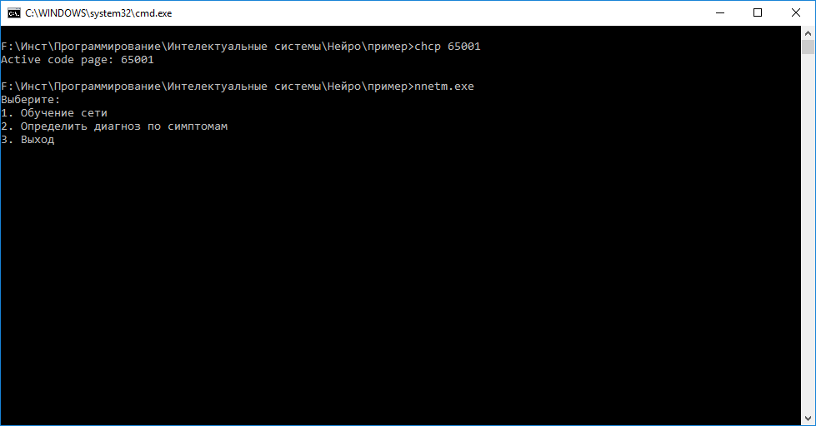
Меню экспертной системы

Slide 6
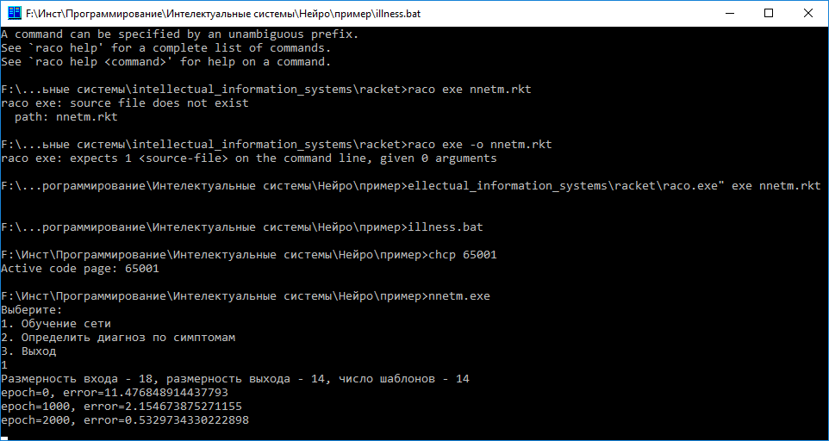
Обучение сети

Slide 7
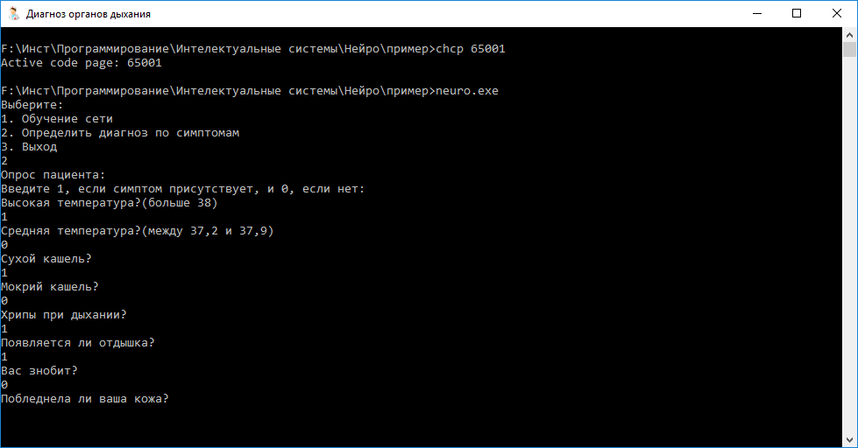
Опрос пользователя

Slide 8
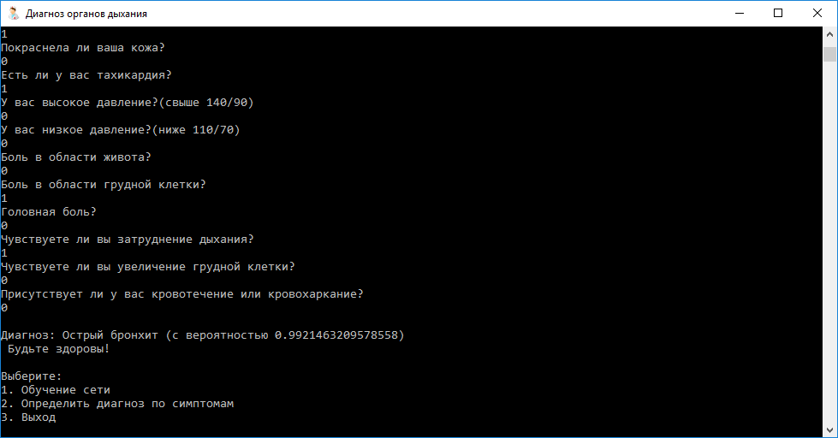
Определение диагноза

Slide 9
Вывод
Была создана экспертная система с помощью которой по 18 ключевым симптомам можно поставить диагноз болезни органов дыхания и вероятность этого заболевания.
Была создана и обучена нейросеть для использования в экспертной системе определения болезни органов дыхания.
Был создан отдельный компонент для использования экспертной системы без среды программирования DrRacket, в виде отдельного файла.

Slide 10
Спасибо за внимание!

